Slide 1


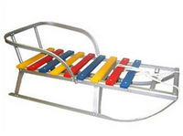

РЕШИТЕ РЕБУС И УЗНАЕТЕ ТЕМУ УРОКА
З=Д
Ц=Р
1=В

Slide 2
Тема урока :
«Моделирование конической юбки».
Цель: научиться выполнять моделирование конической юбки
Задачи :
Познакомиться : с приёмами моделирования;
с профессией художник-модельер, художник-конструктор ;
Научиться: изготавливать выкройки согласно эскизу;

Slide 3
повседневная
Повторение изученного материала
прямая
праздничная
юбка
конструкция
назначение
коническая
форменная
Для отдыха
клиньевая
стиль
классический
спортивный
романтический
фольклорный

Slide 4
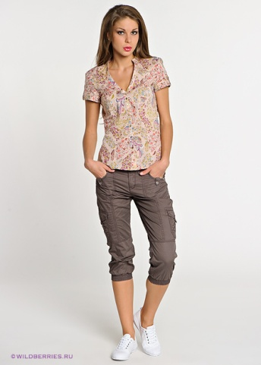
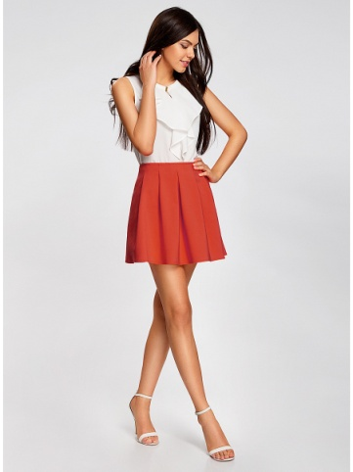
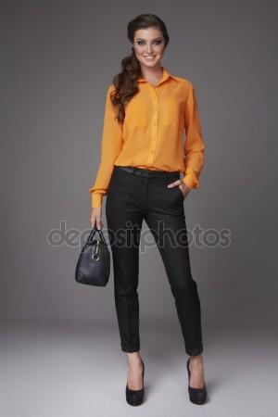
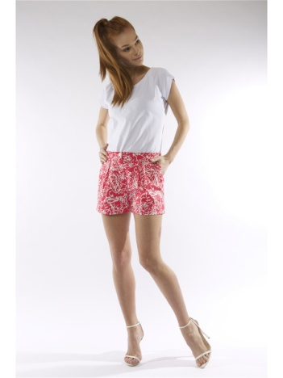
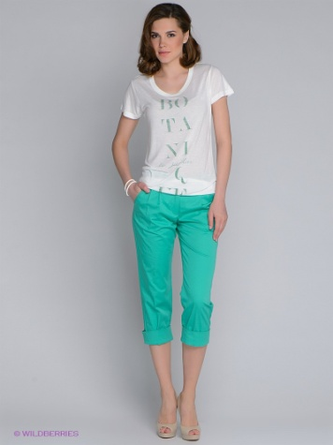
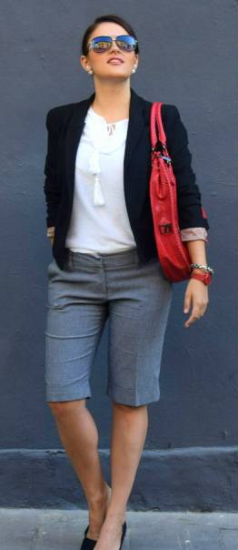
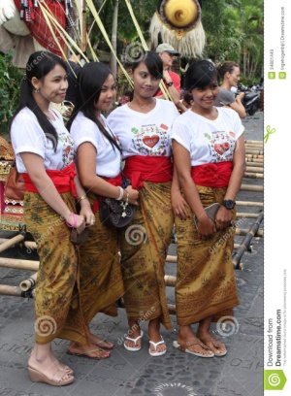
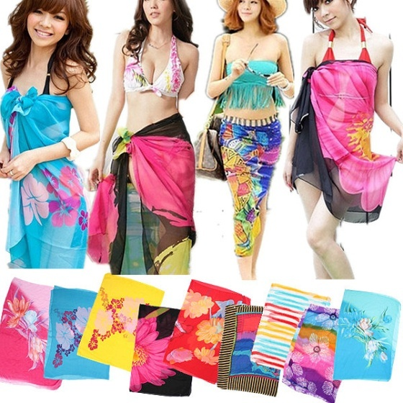
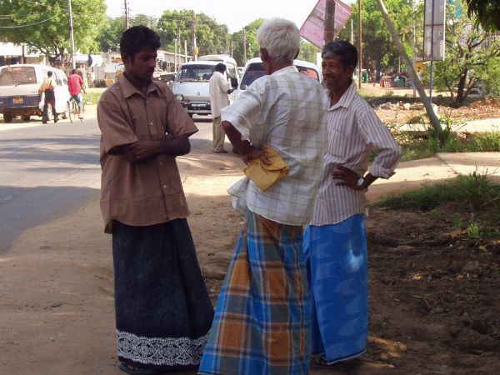
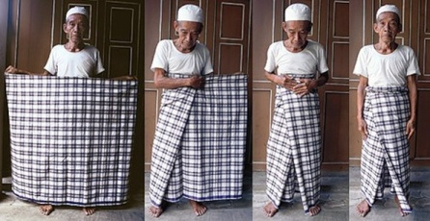
Поясная одежда юбка
юбка
бриджи
брюки
шорты
Капри
бермуды
парео
Саронг
Шри-Ланка
Юго-восточная Азия

Slide 5
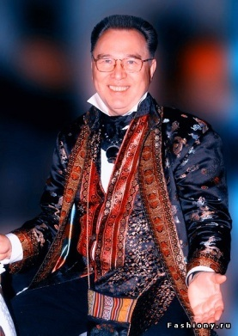
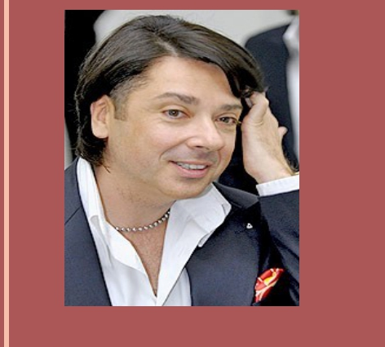
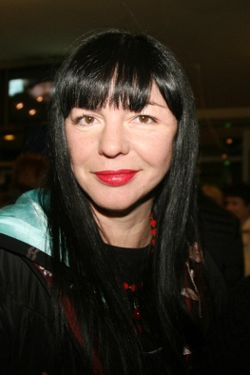
Российские художники - модельеры
Вячеслав Зайцев
1938г. 77 лет
Валентин Юдашкин
1963г.54 года
Елена Супрун 52 года

Slide 6
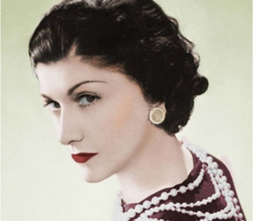
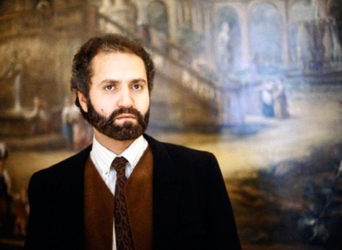
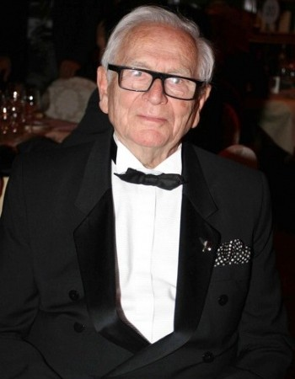
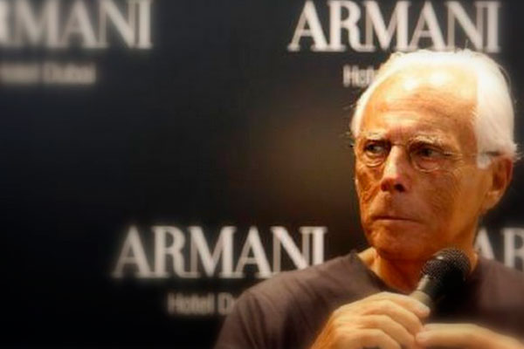
Великие модельеры
Коко Шанель
1883-1971(88).
Джанни Версачи
1946-1997г(51).
Джорджио Армани
1934г.83лет
Пьер Карден1922г. 95ода

Slide 7
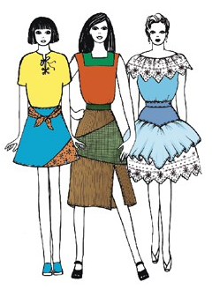
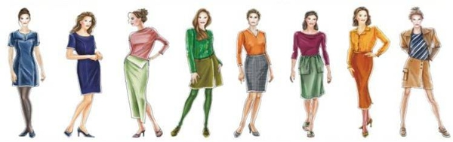
Художественное моделирование – это создание эскизов новых моделей одежды.
Профессия художник - модельер

Slide 8
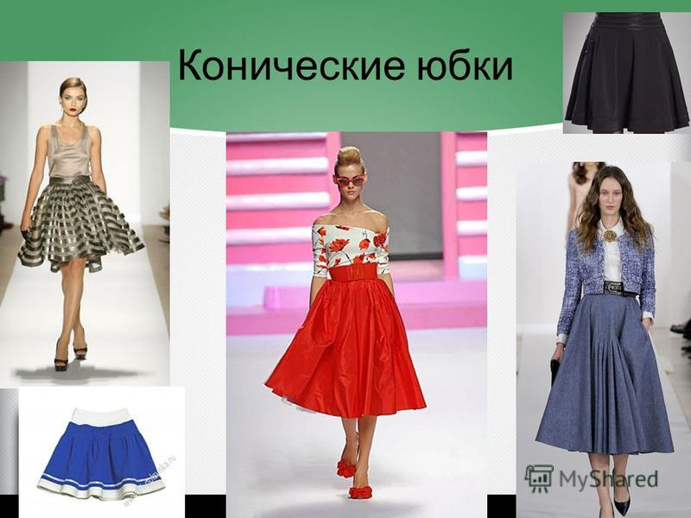
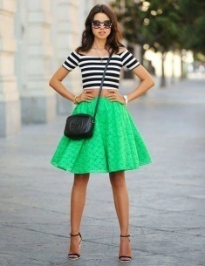
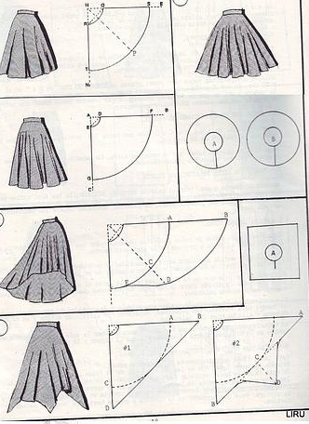
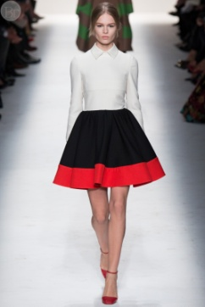
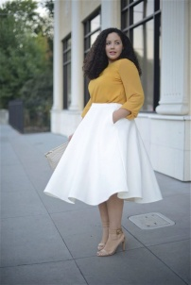
Техническое моделирование – это процесс разработки выкроек изделия по готовой модели или ее графическому изображению
Профессия модельер- конструктор

Slide 9
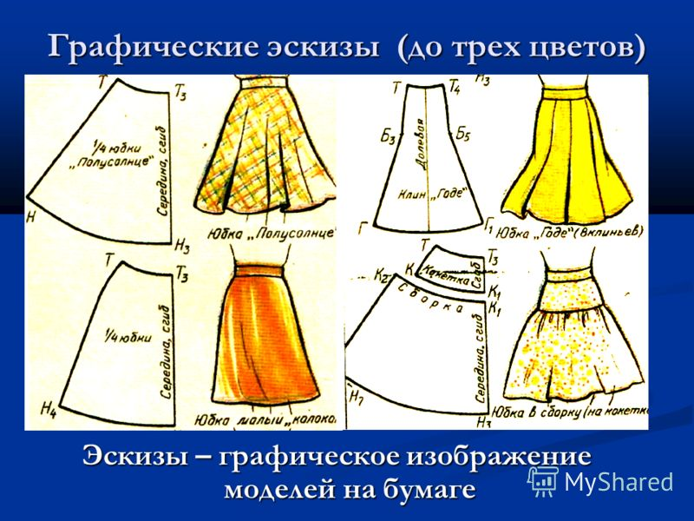
Приступая к моделированию, необходимо:
1 внимательно изучить эскиз модели;
2 определить, на каких участках надо сделать изменения чертежа
юбки, чтобы получить модель, соответствующую эскизу;
3 нанести вспомогательные линии изменения на чертеж основы юбки;
4 вырезать полученную выкройку.

Slide 10
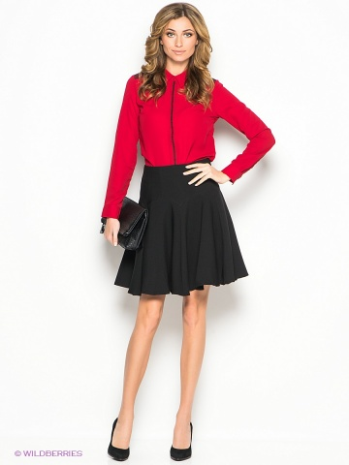
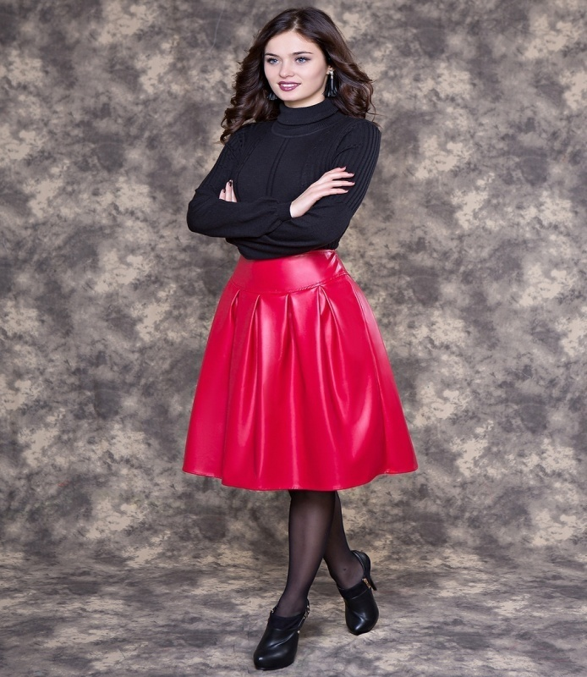
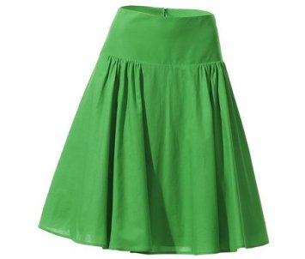

Slide 11
Практическая работа
Выполнить и защитить мини проект
1 выполнить моделирование (изготовить лекало согласно модели)
2 Описать модель по следующим пунктам:
Название изделия
Назначение юбки.
Покрой юбки
3 подобрать ткань для изготовления полученной модели из предложенных образцов.

Slide 12
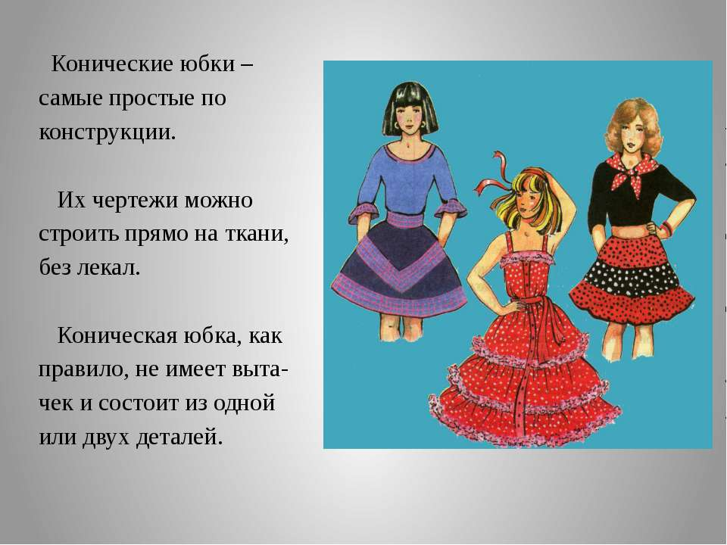
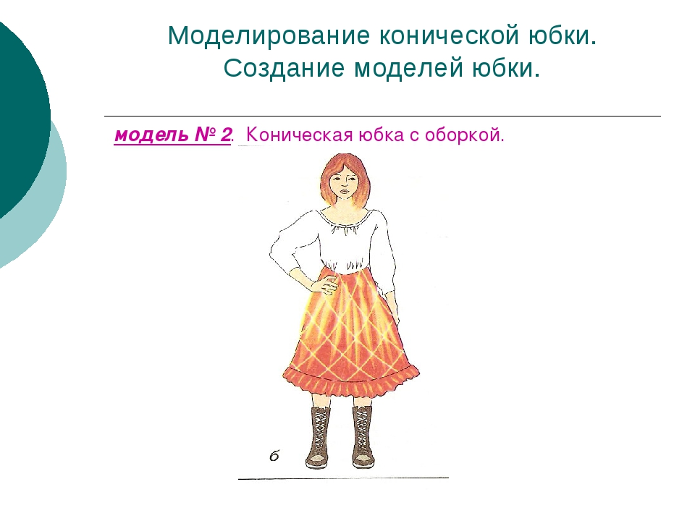
Модель №1
Коническая юбка
с оборкой
Модель № 2
коническая юбка в технике
лоскутной пластики
Модель №3
коническая юбка
из ярусов

Slide 13
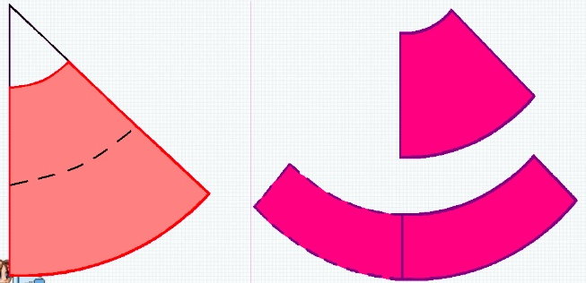
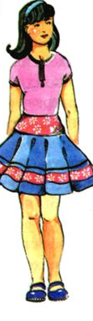
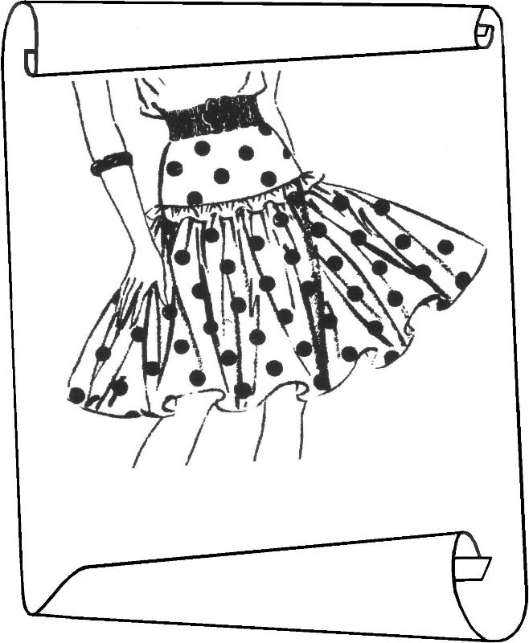
Группа №1
Модель № 1 коническая юбка с оборкой

Slide 14
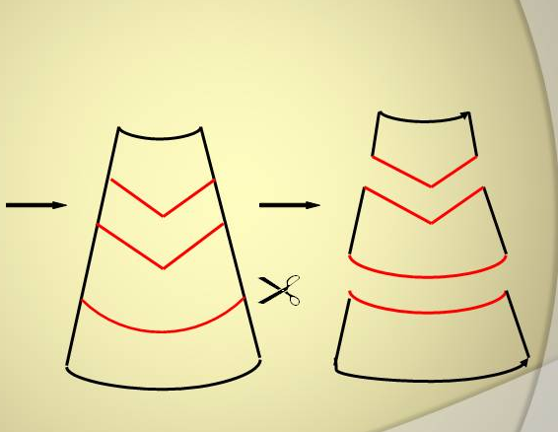
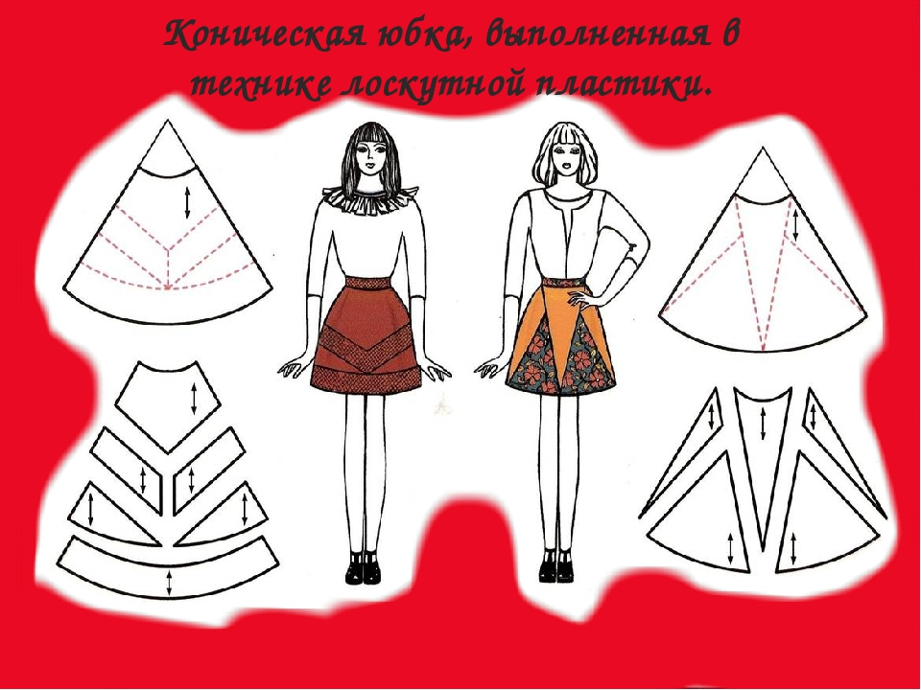
Группа №2
Модель № 2 коническая юбка в технике лоскутной пластики

Slide 15
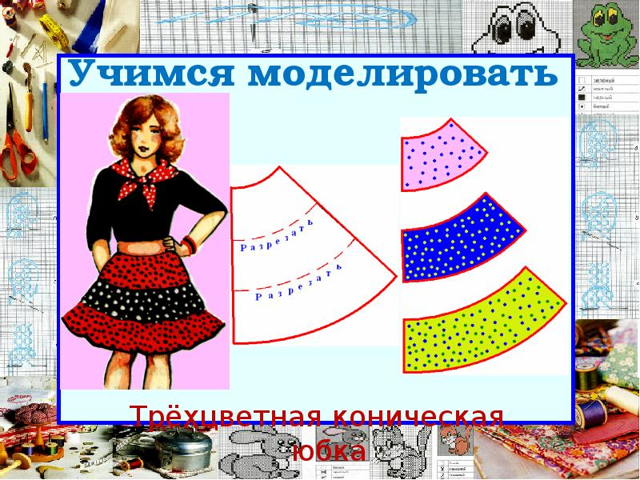
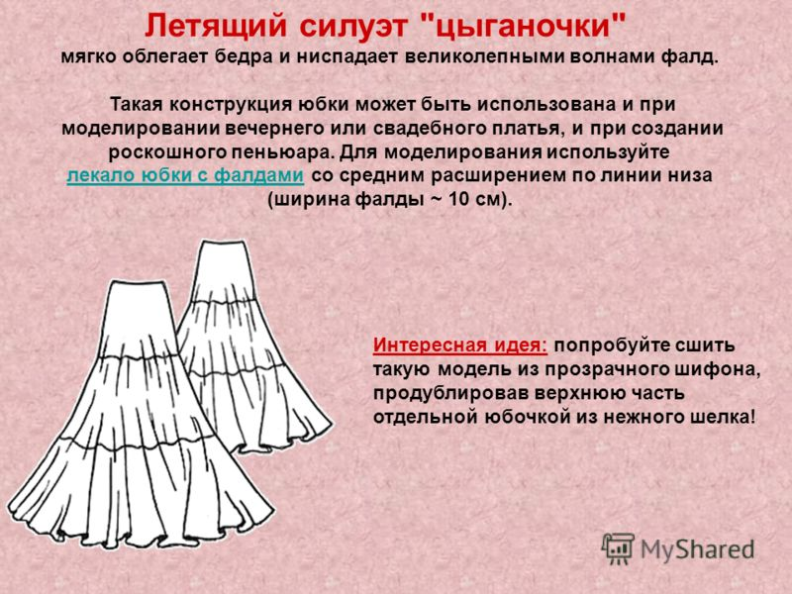
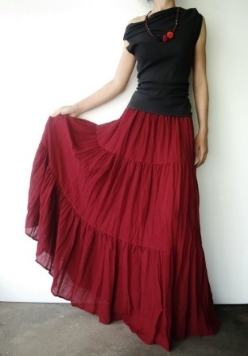
Группа № 3
Модель № 3 коническая юбка из ярусов

Slide 16
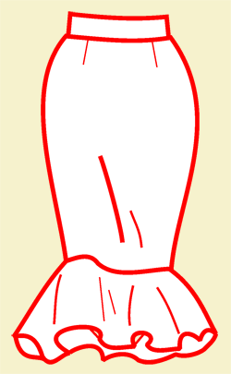
рефлексия
Тему
у
с
воили

Slide 17
Домашнее задание:
Применяя полученные знания, выполните моделирование выбранной для пошива
юбки.
принести: ткань, портновский мел, ножницы, английские булавки, готовую выкройку.

Slide 18
С П А С И Б О З А Р А Б О Т У

